Slide 1
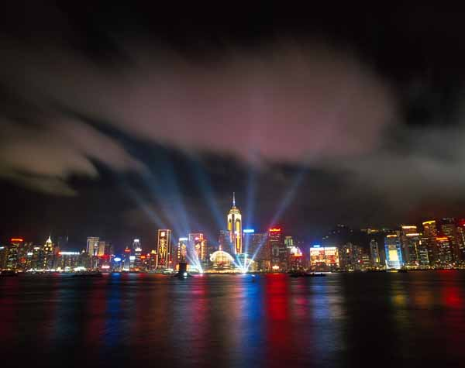


天上的街市
天上的街市

Slide 2
儿 歌
一闪一闪亮晶晶，
满天都是小星星，
挂在天上放光明，
好象许多小眼睛。
一闪一闪亮晶晶，
神奇可爱的小星星，

Slide 3
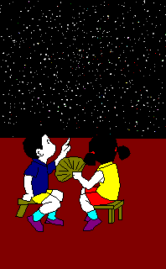
你喜欢星光灿烂的夜晚吗？
能说说原因吗？

Slide 4
秋 夕
杜牧
银烛秋光冷画屏，
轻罗小扇扑流萤。
天阶夜色凉如水，
卧看牵牛织女星。

Slide 5
作者简介：
郭沫若（1892-1978）四川人。中国现代杰出的作家，诗人、历史学家、剧作家等。1914年赴日本留学，1918年开始新诗创作。1926年参加北阀战争，1927年8月加入中国共产党。他学识渊博，才华横溢，是继鲁迅之后中国文化战线上又一面光辉旗帜。

Slide 6
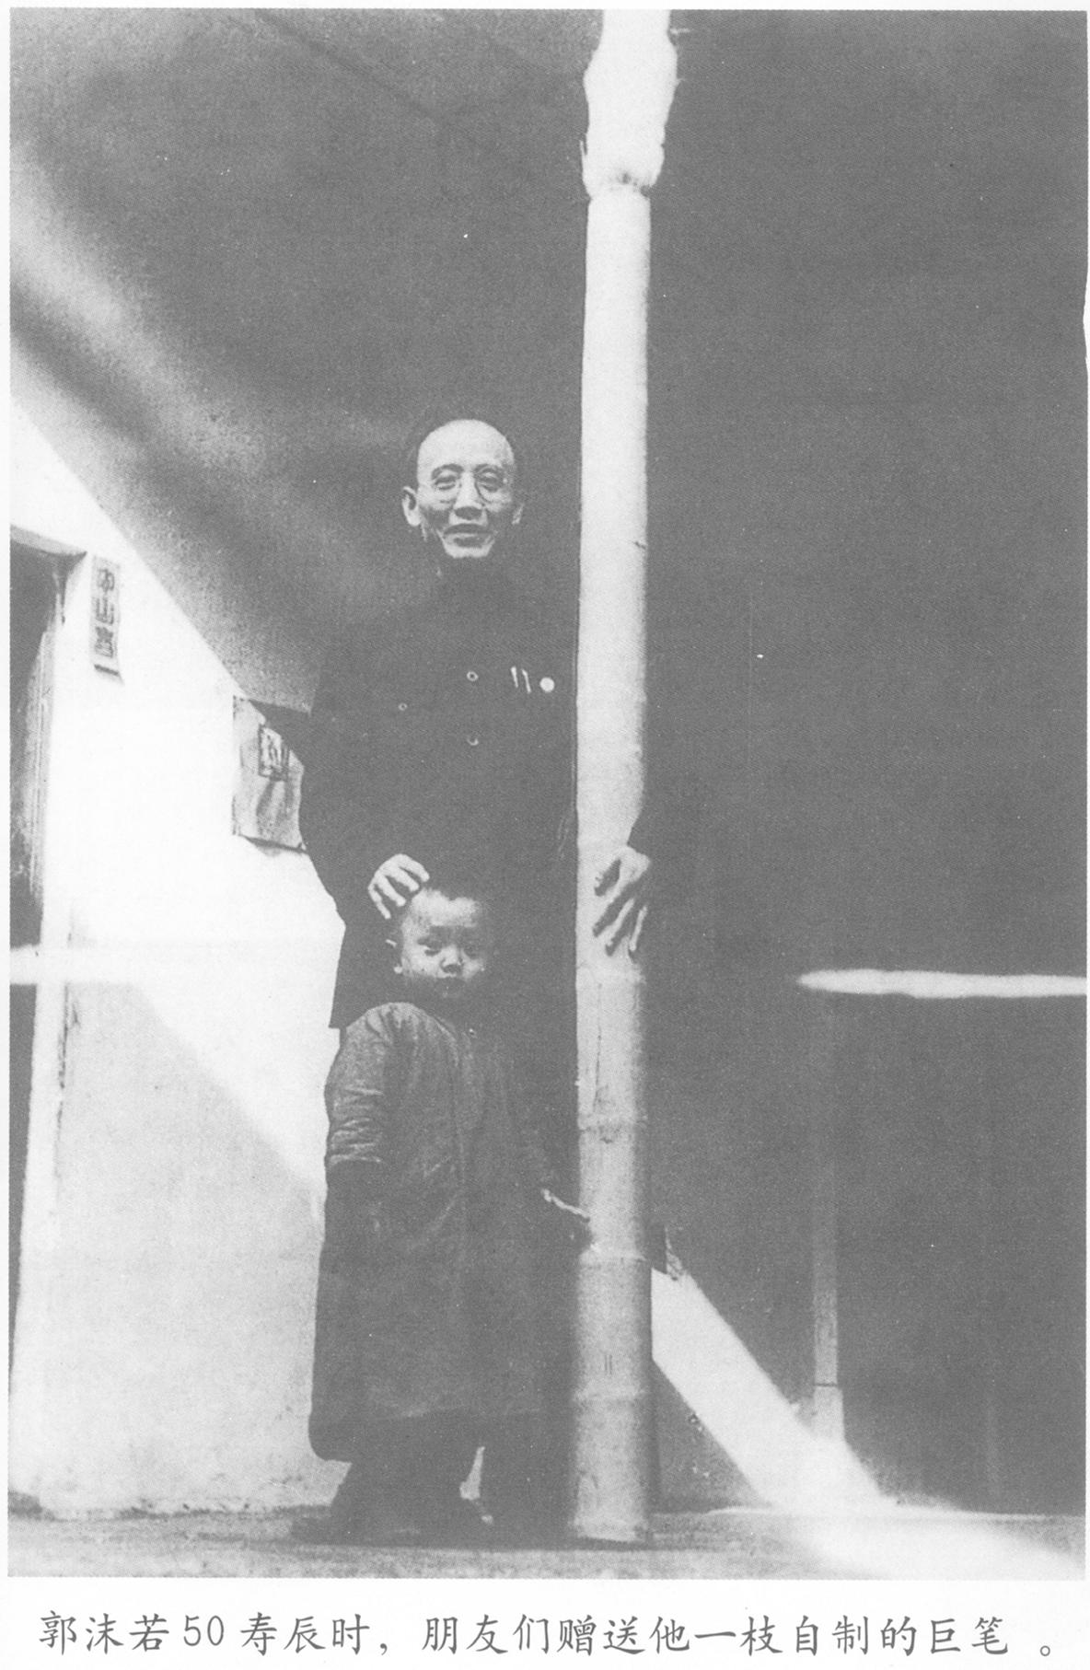
如椽巨笔

Slide 7
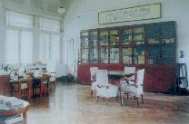
郭沫若故居

Slide 8

体会音乐的美：
请大家聆听优美的配乐朗诵；
同时注意朗诵的节奏和重音。

Slide 9
天上的街市
郭沫若
远远的街灯明了，
好像是闪着无数的明星。
天上的明星现了，
好像是点着无数的街灯。
我想那缥缈的空中，
定然有美丽的街市。
街市上陈列的一些物品，
定然是世上没有的珍奇。
你看，那浅浅的天河，
定然是不甚宽广。
那隔着河的牛郎织女，
定能够骑着牛儿来往。
我想他们此刻，
定然在天街闲游。
不信，请看那朵流星，
是他们提着灯笼在走。

Slide 10
朗读要求：
一、节奏不宜强，声音不宜大，速 度不宜快，做到轻松、柔和、舒缓。
二、把握这首诗美好、恬静、自在、 清新而略带忧郁的感情。
请划出诗歌的节奏并标出重音。

Slide 11
天上的街市
远远的/ 街灯/ 明了，
好像是/ 闪着/ 无数的/ 明星。
天上的/ 明星/ 现了，
好像是/ 点着/ 无数的 / 街灯。
我想那/ 缥缈的/ 空中，
定然有/ 美丽的/ 街市。
街市上/ 陈列的 / 一些物品，
定然是/ 世上没有的/ 珍奇。
你看，那浅浅的/ 天河，
定然是/ 不甚/ 宽广。
那/ 隔着河的/ 牛郎织女，
定能够/ 骑着牛儿/ 来往。
我想/ 他们/ 此刻，
定然/ 在天街/ 闲游。
不信，请看/ 那朵流星，
是他们/ 提着灯笼/ 在走。

Slide 12
体会画面的美：
请大家再次聆听配乐朗诵
想像一下：诗中描写的是怎样的一幅画面？

Slide 13
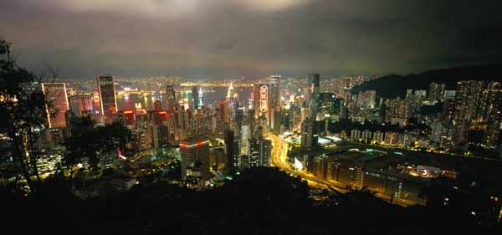

Slide 15
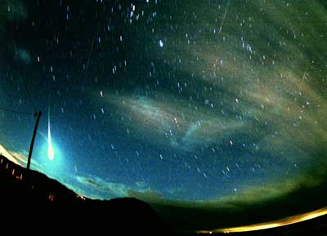

Slide 16
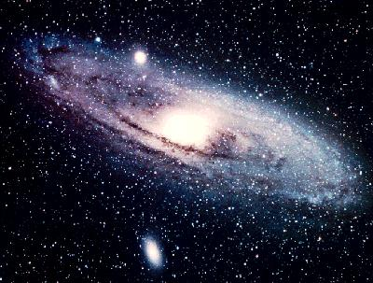

Slide 17
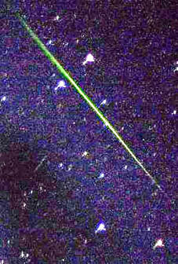

Slide 18
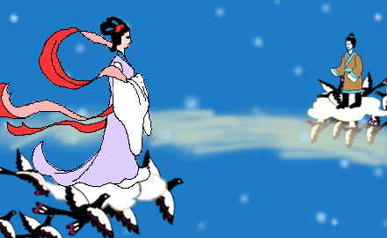


Slide 19
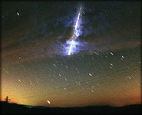

Slide 20
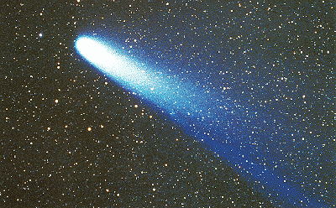

Slide 21
想像与联想：
因果联系相似关系
想到
联想：
甲事物
乙事物
存在 存在
创造出
来源于客观现实
想像：
甲事物
乙事物
存在 不存在

Slide 22
诗中如何进行联想？
想像又是怎样逐步展开的？

Slide 23
联想
街灯——
明星
明星—— 街灯
物品
珍奇
想像
天上的街市
天河
浅浅、不甚宽广
牛郎织女
来往、闲游

Slide 24
体会情感美:
展开联想和想像，体会诗歌思想感情

Slide 25
说一说
你还记得传说中牛郎织女的故事吗？

Slide 27
想一想
诗中描写的牛郎织女的命运如何？
诗人为什么要做这样的改造？

Slide 28
写作背景：
《天上的街市》选自诗人第二部诗集 《星空》。1921-1923年，郭沫若三次从日本回国。这时，“五四”运动高潮已过，中国正处于军阀混战时期。面对半殖民地半封建社会那“冷酷如铁！黑暗如漆！腥秽如血！”的黑暗现实，郭沫若感到极大的愤怒，苦闷感伤，但他并没有悲观失望，依然不倦的探索和追求。就是这一时期，1921年10月24日，作者写下了—— 《天上的街市》。

Slide 29
本 课 小 结
诗人由远远的街灯产生联想和想象，描绘了美丽的街市及牛郎织女幸福的生活，表现了诗人对黑暗现实的痛恨，对光明、自由、幸福、快乐生活的向往和追求。

Slide 30
试一试
发挥想像和联想，补充下列句子
[例]甜蜜的梦像一条小鱼，在水里游来游去，想捉住他，它已经跑了。
1、皎洁的月光像 ______________
2、被放出笼子的小鹦鹉像__________
3、老师手中的粉笔像_________

Slide 31
写一写
充分发挥你的想像和联想，请将这首诗改写成散文.

